Slide 1
El Enojo de Jonás
Parte 6
“Vamos a estudiar la respuesta de Jonás en cuanto a la misericordia de Dios”

Slide 2
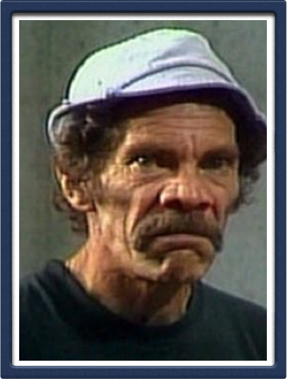
Jonás 4:1-5
1Pero Jonás se apesadumbró en extremo, y se enojó.
2 Y oró a Jehová y dijo: Ahora, oh Jehová, ¿no es esto lo que yo decía estando aún en mi tierra? Por eso me apresuré a huir a Tarsis; porque sabía yo que tú eres Dios clemente y piadoso, tardo en enojarte, y de grande misericordia, y que te arrepientes del mal.
3 Ahora pues, oh Jehová, te ruego que me quites la vida; porque mejor me es la muerte que la vida.
4 Y Jehová le dijo: ¿Haces tú bien en enojarte tanto?
5 Y salió Jonás de la ciudad, y acampó hacia el oriente de la ciudad, y se hizo allí una enramada, y se sentó debajo de ella a la sombra, hasta ver qué acontecería en la ciudad.

Slide 3


Recordemos los 3 Capítulos Anteriores
Capitulo 1 : El llamado de Jonás
Capitulo 11 : La Oración de Jonás
Capitulo 111 : Los tres propósitos de Dios en Jonás y en nuestras Vidas.
Revelación
Pruebas
Posesión / Consagración

Slide 4
1Pero Jonás se apesadumbró en extremo, y se enojó.
2 Y oró a Jehová y dijo: Ahora, oh Jehová, ¿no es esto lo que yo decía estando aún en mi tierra? Por eso me apresuré a huir a Tarsis; porque sabía yo que tú eres Dios clemente y piadoso, tardo en enojarte, y de grande misericordia, y que te arrepientes del mal.
3 Ahora pues, oh Jehová, te ruego que me quites la vida; porque mejor me es la muerte que la vida.
(V1). Notemos primero la actitud de Jonás en cuanto a su carácter y respuesta a la Voluntad de Dios.
(V2). Jonás hace una oración a Dios en contra de la voluntad de ÉL…( leamos el versículo 2 ).
(V3). Vemos de nuevo la actitud (suicida/depresiva) de Jonás y su preferencia por huir de la voluntad de Dios, pues lo que Dios desea es la sumisión en Todo.

Slide 5
Veamos lo que La Biblia nos Enseña en contraste a la actitud de Jonás…!!!
Efesios 4:26
Airaos, pero no pequéis; no se ponga el sol sobre vuestro enojo,…
( pensemos en nuestros matrimonios y ministerio )
1 Corintios 14:15
¿Qué, pues? Oraré con el espíritu, pero oraré también con el entendimiento; cantaré con el espíritu, pero cantaré también con el entendimiento.
( Entendemos lo que oramos y cantamos, o solo lo hacemos por hacerlo )
Mateo 6:25
Por tanto os digo: No os afanéis por vuestra vida, qué habéis de comer o qué habéis de beber; ni por vuestro cuerpo, qué habéis de vestir. ¿No es la vida más que el alimento, y el cuerpo más que el vestido?

Slide 6
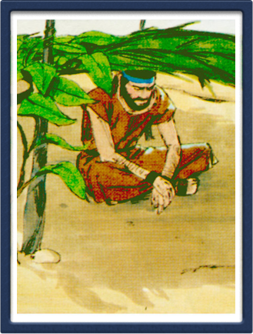
4 Y Jehová le dijo: ¿Haces tú bien en enojarte tanto?
5 Y salió Jonás de la ciudad, y acampó hacia el oriente de la ciudad, y se hizo allí una enramada, y se sentó debajo de ella a la sombra, hasta ver qué acontecería en la ciudad.
Hay momentos cuando el enojo nos separa de la Voluntad de Dios
Las TRES “s” de Jonás
SALIR = Abandonar la obra/familia
SENTARSE = No participar/Vagancia
SUCEDE = Ser un espectador y no un Siervo de Dios.

Slide 7
Hechos 20:24 ( hablando del Ministerio del Apóstol Pablo )
Pero de ninguna cosa hago caso, ni estimo preciosa mi vida para mí mismo, con tal que acabe mi carrera con gozo, y el ministerio que recibí del Señor Jesús, para dar testimonio del evangelio de la gracia de Dios.
1 Corintios 4:1 ( ministerio de un apóstol o de un enviado )
Así, pues, téngannos los hombres por servidores de Cristo, y administradores de los misterios de Dios.

Slide 8
Petición de Santiago y de Juan
(Marcos 10:35-45)
35 Entonces Jacobo y Juan, hijos de Zebedeo, se le acercaron, diciendo: Maestro, querríamos que nos hagas lo que pidiéremos.
36 El les dijo: ¿Qué queréis que os haga?
37 Ellos le dijeron: Concédenos que en tu gloria nos sentemos el uno a tu derecha, y el otro a tu izquierda.
38 Entonces Jesús les dijo: No sabéis lo que pedís. ¿Podéis beber del vaso que yo bebo, o ser bautizados con el bautismo con que yo soy bautizado?
39 Ellos dijeron: Podemos. Jesús les dijo: A la verdad, del vaso que yo bebo, beberéis, y con el bautismo con que yo soy bautizado, seréis bautizados;
40 pero el sentaros a mi derecha y a mi izquierda, no es mío darlo, sino a aquellos para quienes está preparado.
41 Cuando lo oyeron los diez, comenzaron a enojarse contra Jacobo y contra Juan.
42 Mas Jesús, llamándolos, les dijo: Sabéis que los que son tenidos por gobernantes de las naciones se enseñorean de ellas, y sus grandes ejercen sobre ellas potestad.
43 Pero no será así entre vosotros, sino que el que quiera hacerse grande entre vosotros será vuestro servidor,
44 y el que de vosotros quiera ser el primero, será siervo de todos.
45 Porque el Hijo del Hombre no vino para ser servido, sino para servir, y para dar su vida en rescate por muchos.

Slide 9


Slide 10

12 Por lo cual, levantad las manos caídas y las rodillas paralizadas;
13 y haced sendas derechas para vuestros pies, para que lo cojo no se salga del camino, sino que sea sanado.
14 Seguid la paz con todos, y la santidad, sin la cual nadie verá al Señor.
HEBREOS 12:12-14

